Slide 1

경제시나리오 생성기(ESG)

Slide 2

목차
1
소개 및 활용
2
이론과 모델
3
구현
4
향후 방향

Slide 3
ESG 정의
1. 소개 및 활용
∙ ESG (경제 시나리오 생성기)는 금융 시장 가치 측정과 경제적 변수 모델을 시뮬레이션하는 데 사용되는
시뮬레이션 경제 모델입니다. 주로 이 두가지 목적 사용되며, 경제 변수를 모델링을 위한 RW (Real World Model)과 금융상품 가치 평가에 사용되는 RN(Risk Neutral Model)로 나뉘어 집니다.
Real World
Risk Neutral

Slide 4
ESG 중요성
1. 소개 및 활용
∙ ESG (경제 시나리오 생성기)는 금융 시장 가치 측정과 경제적 변수 모델을 시뮬레이션하는 데 사용되는
시뮬레이션 경제 모델입니다. 주로 이 두가지 목적 사용되며, 경제 변수를 모델링을 위한 RW (Real World Model)과 금융상품 가치 평가에 사용되는 RN(Risk Neutral Model)로 나뉘어 집니다.

Slide 5
경제변수 모델링
1. 소개 및 활용
∙ ESG (경제 시나리오 생성기)는 금융 시장 가치 측정과 경제적 변수 모델을 시뮬레이션하는 데 사용되는
시뮬레이션 경제 모델입니다. 주로 이 두가지 목적 사용되며, 경제 변수를 모델링을 위한 RW (Real World Model)과 금융상품 가치 평가에 사용되는 RN(Risk Neutral Model)로 나뉘어 집니다.
IR
Bond
이자율로 할인률 산출 등에 사용함
Equity
Fx

Slide 6
모델의 구분
1. 소개 및 활용
∙보통 사용 되는 모델은 아래와 같습니다.
GBM ( Local Vol ) : 지수적인 증가모형
Hull-White
Black Karasinsky
Galman-Ko
Multifactor : 팩터가 여러개
Hybrid : 두가지 모델이 조합된 형태
Volatility : 변동성
Statitical Model : Arima, Garch

Slide 7
시나리오 생성 과정
1. 소개 및 활용
∙ 시나리오를 생성하는 과정은 목적(충격시나리오 생성, 평가 분석, 전망등)에 따라 다르며,
일반적으로 8단계로 수행을 한다.
Target
선정
시장데이터
입력
모수Calibration
모델
설정
생성정보 설정
결과분석
시나리오 생성

Slide 8
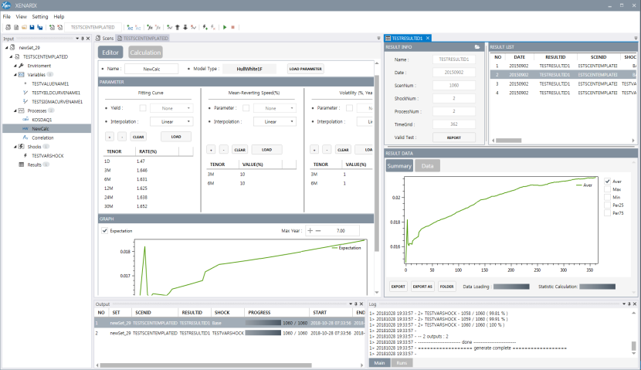
시나리오 결과(예시)
1. 소개 및 활용
∙ 생성된 시나리오는 아래와 같습니다. 선정된 모델의 기초산출 값과, 그와 관련된 수익률 등
여러가지가 산출 될 수 있습니다. ( 수익률 , 옵션 )

Slide 9
ESG 의 조건
1. 소개 및 활용
∙ 시나리오를 생성하는 과정은 목적(충격시나리오 생성, 평가 분석, 전망등)에 따라 다르며,
일반적으로 8단계로 수행을 한다.
계산의 효율성 및 안정성
다양한 모델
검증을 통과
일관된 확장

Slide 10
검증
1. 소개 및 활용
∙ 시나리오를 생성하는 과정은 목적(충격시나리오 생성, 평가 분석, 전망등)에 따라 다르며,
일반적으로 8단계로 수행을 한다.
생성된 시나리오가 이론 평균 분산과 일치
Unconditional expectation , variance
추정된 모수를 사용한 모델가격과 시장가격의 일치
Unconditional expectation , variance
난수 조건 충족
Unconditional expectation , variance

Slide 11
목차
1
소개 및 활용
2
이론과 모델
3
구현
4
향후 방향

Slide 12
사용되는 기본이론
2. 이론과 모델
∙ 금융공학의 심장부 역할을 담당하며, 거의 대부분의 이론이 사용된다. 3부분으로 나눌 수 있다.
Stochastic
Calculus
Numerical
Analysis
Financial
Practice

Slide 13
확률 미적분
2. 이론과 모델
∙ 확률 미적분은 어쩌구 아래와 같은 컨텐츠

Slide 14
브라운 운동
확률미적분(Stochatic Calculus)
2. 이론과 모델
∙ 확률 미적분은 어쩌구 아래와 같은 컨텐츠

Slide 15
확률미분방정식
확률미적분(Stochatic Calculus)
2. 이론과 모델
∙ 확률 미적분은 어쩌구 아래와 같은 컨텐츠

Slide 16
수치해석
2. 이론과 모델
∙ 금융공학의 심장부 역할을 담당하며, 거의 대부분의 이론이 사용된다. 3부분으로 나눌 수 있다.

Slide 17
난수 - 1
수치해석(Numerical Analysis)
2. 이론과 모델
∙ 난수는 참난수, 준난수, 의사난수로 구분되며, 각각은 쓰임새가 다르다. 금융공학에서는 주로 준난수와
의사난수를 사용하며, 참난수는 암호학에서 주로 사용된다.
참난수(Real Random) : 이거는 이렇다.
준난수(Quasi Random) : 이거는 이렇다.
의사난수(Puedo Random) : 이거는 이렇다.

Slide 18
몬테카를로
수치해석(Numerical Analysis)
2. 이론과 모델
∙ 몬테카를로는 적분할때 사용함.

Slide 19
분산감소법
수치해석(Numerical Analysis)
2. 이론과 모델
∙ 분산을 감소시키며, 이런 방법이 있다. 이런 분산이 감소된다.
( Antictic variable , mement matching , … 등 )

Slide 20
보간(외)법
수치해석(Numerical Analysis)
2. 이론과 모델
∙ Curve 등의 할때 중요함. 방법에는 요런식이 있다.

Slide 21
상관계수
수치해석(Numerical Analysis)
2. 이론과 모델
∙ Curve 등의 할때 중요함. 방법에는 요런식이 있다.

Slide 22
Financial Practice
2. 이론과 모델
∙ 실제 구현할때 금융 환경에 맞는 조건들에 해당한다.

Slide 23
기초자산 모델
2. 이론과 모델
∙ 다음과 같은 모델들이 있다.

Slide 24
Overview
기초자산 모델
2. 이론과 모델
∙ Notation , brigo에서 따왔다. ++ 은 termstructure consistant를 말한다.
fitting curve 가 있다는 말이지... short-model

Slide 25
Geometric Browinan Motion
기초자산 모델
2. 이론과 모델
∙ GBM 은 어쩌구, 세가지이고 어쩐다.

Slide 26
Heston
기초자산 모델
2. 이론과 모델
∙ GBM 은 어쩌구, 세가지이고 어쩐다.

Slide 27
Hull White & Black Karasinski
기초자산 모델
2. 이론과 모델
∙ GBM 은 어쩌구, 세가지이고 어쩐다.

Slide 28
CIR & Vasicek
기초자산 모델
2. 이론과 모델
∙ GBM 은 어쩌구, 세가지이고 어쩐다.

Slide 29
G2++
기초자산 모델
2. 이론과 모델
∙ GBM 은 어쩌구, 세가지이고 어쩐다.

Slide 30
Hybrid
기초자산 모델
2. 이론과 모델
∙ GBM 은 어쩌구, 세가지이고 어쩐다.

Slide 31
Volatility
기초자산 모델
2. 이론과 모델
∙ GBM 은 어쩌구, 세가지이고 어쩐다.

Slide 32
Calibration
기초자산 모델
2. 이론과 모델
∙ 변동성 모수 상관관계 입력값들을 추정한다.

Slide 33
목차
1
소개 및 활용
2
이론과 모델
3
구현
4
향후 방향

Slide 34
Throm<>
∙ XENARIX는 금융자산 가치의 변동성을 유발하는 경제적 위험 요소들을 확률론 및 통계 모델링을
활용하여 미래 경제 상황에 대한 확률론적 시나리오를 생성하고 관리
시나리오의 관리
  시나리오 입력값이 하나의 파일 관리되며 저장과 전송이 용이
  생성된 시나리오 산출값에 대한 관리 기능
엔진의 모듈화로 인한 타 시스템 및 업무환경과 연계가 수월
  Python SDK로 타 시스템으로 연계
  기존 엑셀 업무환경에 엑셀 시나리오 함수로 연계
시나리오 변경이 용이
  모델의 변경, RiskFactor의 추가, 난수의 변경, 산출주기 및 기간의 변경
  Shock 을 별도로 설정하여, 초기값, 입력값 변동 분석
병렬처리로 인한 속도 향상
  MultiCore 확장 시 선형적인 성능 향상 가능
  많은 양의 시나리오 생성 가능

Slide 35
2. 사용 환경과 구조
∙ 설치가 단순한 Windows Application 방식으로, 설치가 간편하고 용이하며, 엑셀함수 및 Python
라이브러리와 시나리오 생성 엔진을 공유하여, 유저가 손쉽게 사용 가능. 다른 시스템에 Xenarix
엔진을 이식하는 것이 용이함
Application
Xenarix
Report
Generator
Other Solutions
Library
DLL & XLL
Excel
Python
Core(C++)
Xenarix
Engine
MxDevTool

Slide 36

3. 사용 화면 구성
아이콘 메뉴
시나리오 정보 조회 및 설정
Workspace
시나리오 정보파일을 통한 생성
화면 Customizing
다수의 시나리오 동시 생성
생성 과정 Log
로그 및 결과

Slide 37
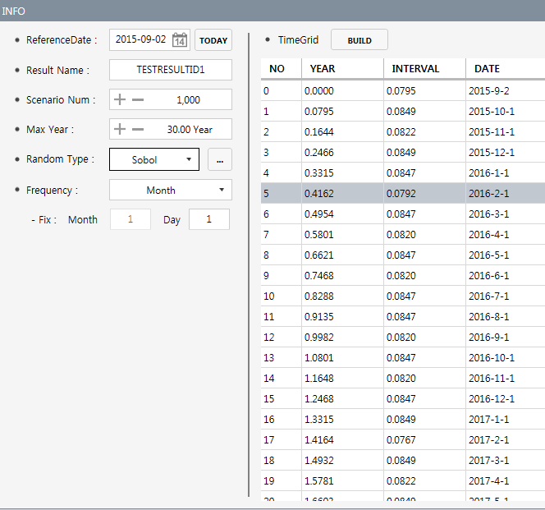
3.1 – 시나리오 기초정보
∙ 시나리오를 생성하는데 필요한 기초정보를 설정하는 화면으로 생성횟수, 기간, 생성주기, 랜덤의 종류, TimeGrid등을 설정하고 조회함
항목 | 내용
기준일 | 2015-09-02
시나리오 결과이름 | TESTRESULTID1
생성횟수 | 1,000
기간 | 30 년
랜덤종류 | Sobol
생성주기 | 월
날짜 | 월 : 1 , 일자 : 1

Slide 38
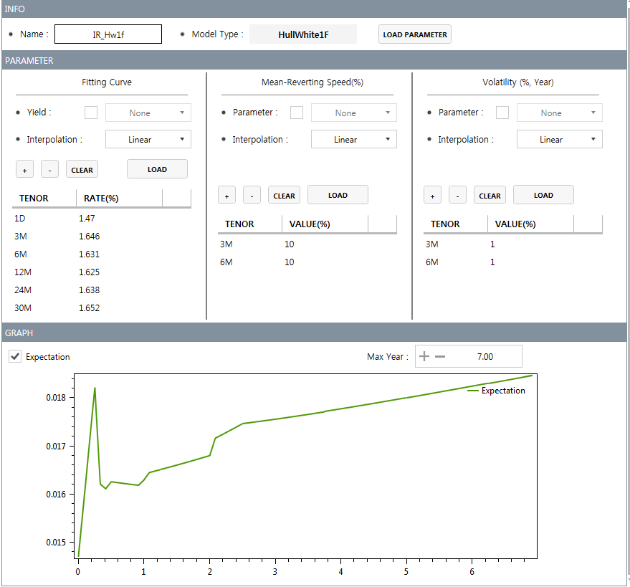
3.2 – 시나리오 모델별 세부 정보
∙ 예시) HullWhite 1 Factor 시나리오를 생성하는데 필요한 기초정보를 설정하는 화면으로 금리커브, 회귀속도, 변동성등을 설정하고 조회함
항목 | 내용
이름 | IR_Hw1f
모델종류 | HullWhite1F
금리커브 | 커브 설정
회귀속도
변동성
그래프 | 산출 이론값

Slide 39
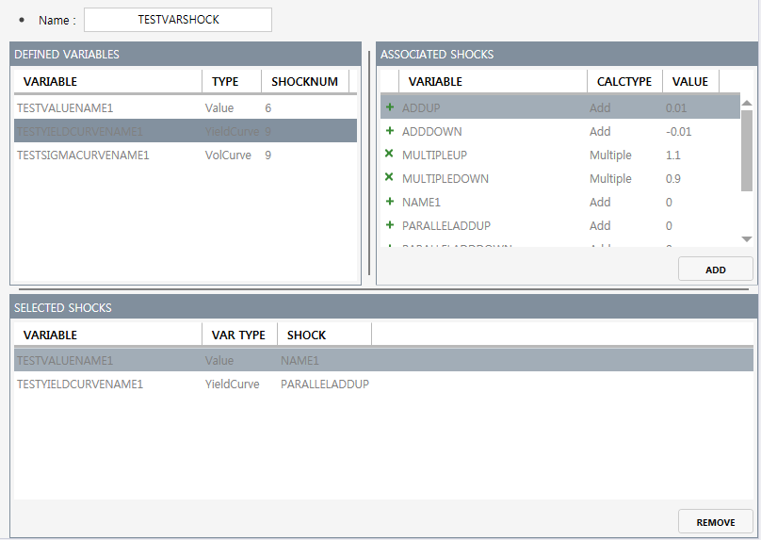
3.3 – 시나리오 Shock 설정
∙ 시나리오를 생성 할 때 입력값에 Shock을 적용하여 시나리오를 생성함.

Slide 40
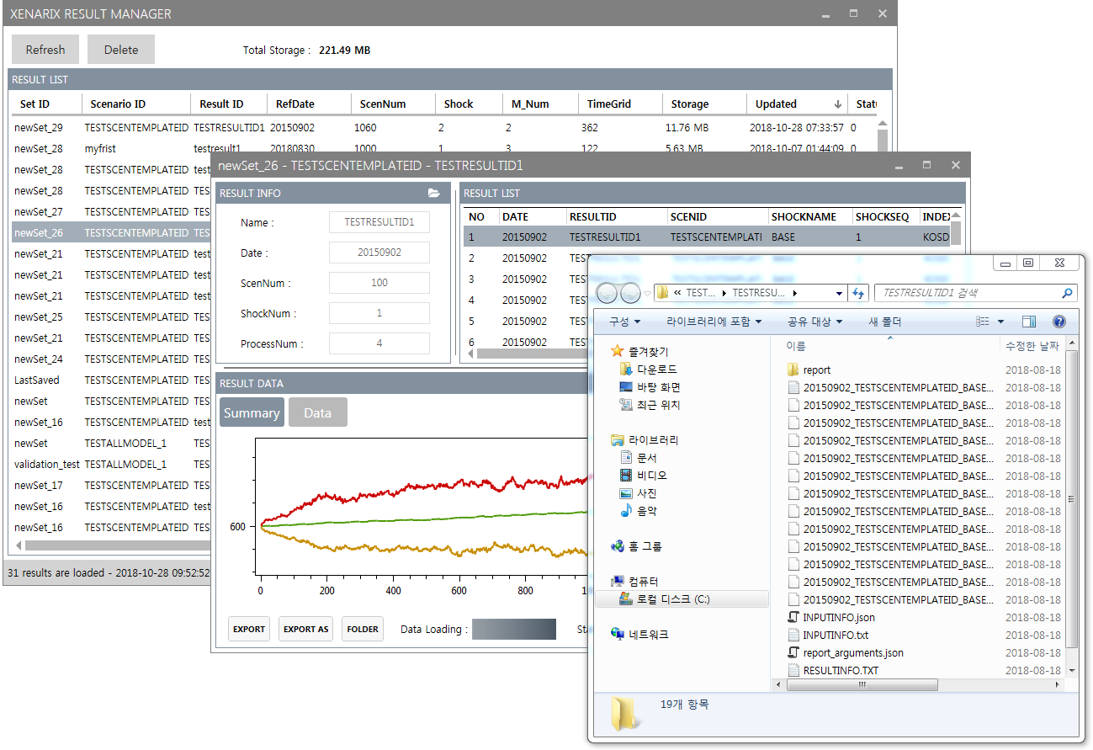
3.4 – 생성된 시나리오 결과 조회
∙ 기존에 생성된 시나리오를 관리하고, 조회하는 기능, 산출된 데이터 파일, 입력정보 파일 등

Slide 41
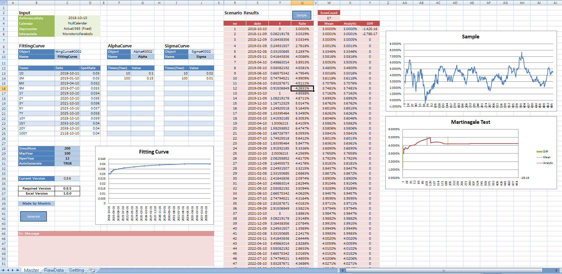
3.5 – 엑셀 HullWhite Model 템플릿
∙ Hull White 1 Factor 모델의 엑셀 템플릿으로 생성된 값을 엑셀 함수 또는 VBA 함수로
사용할 수 있다.

Slide 42
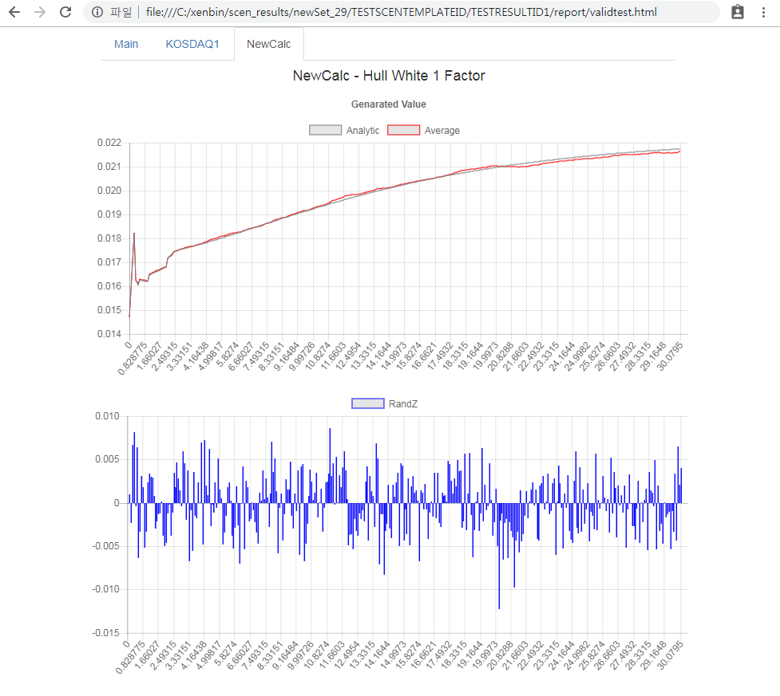
3.6 – 시나리오 적정성 평가 보고서
∙ 생성된 시나리오 결과를 이용하여 보고서를 생성함.
-> Html 으로 작성되고 Customizing 가능하며, Web Application 형태로 손쉽게 전환할 수 있음

Slide 43
4. 활용방안
∙ 각 업무별로 개별적으로 수행되는 시나리오 산출 과정을 통합하고, 전사적으로 경제적 가정을
체계적으로 관리하는데 활용함.
파생상품 평가
  StepDown ELS , DLS , Structured Note , Vanilla Option , Exotic Option 등
  각 상품에 해당하는 기초자산들을 일괄적으로 생성하여 평가함
변액보험 헷지
  보증준비금 산출, 공정가치 평가 및 리스크관리
ALM 및 재무 전망
  단기 전망 및 장기전망에 사용되는 시나리오를 독립적으로 산출하여 분석
  경제적 가정에 따른 자산 배분 및 전략 수립
보험 상품 분석
  손익 , 위기상황, 전망, IFRS17 공정가치평가 등
  보험 상품 디자인 및 상품 개발

Slide 44
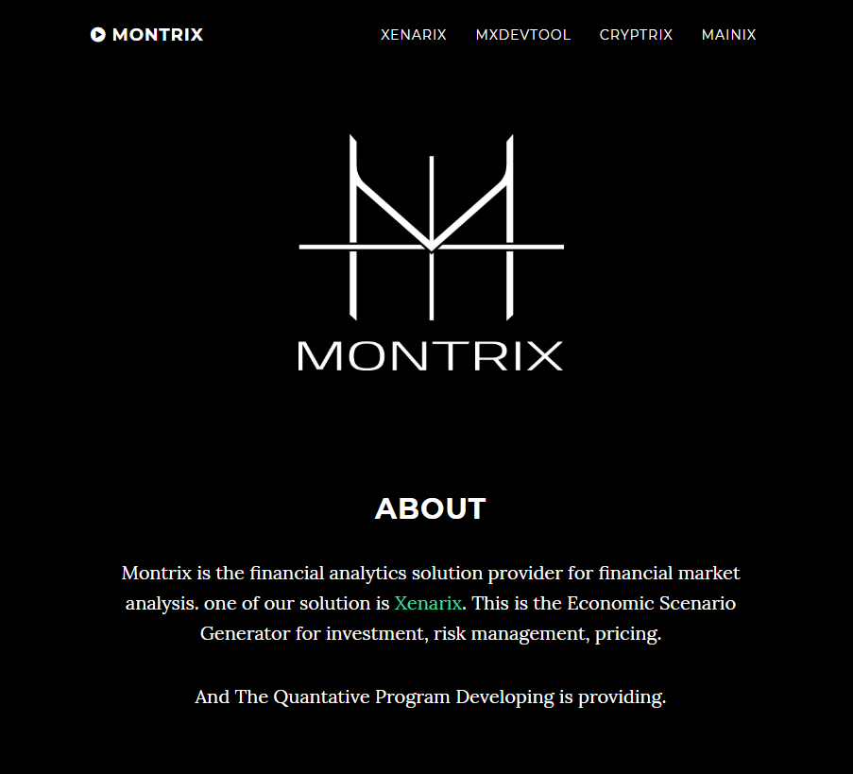
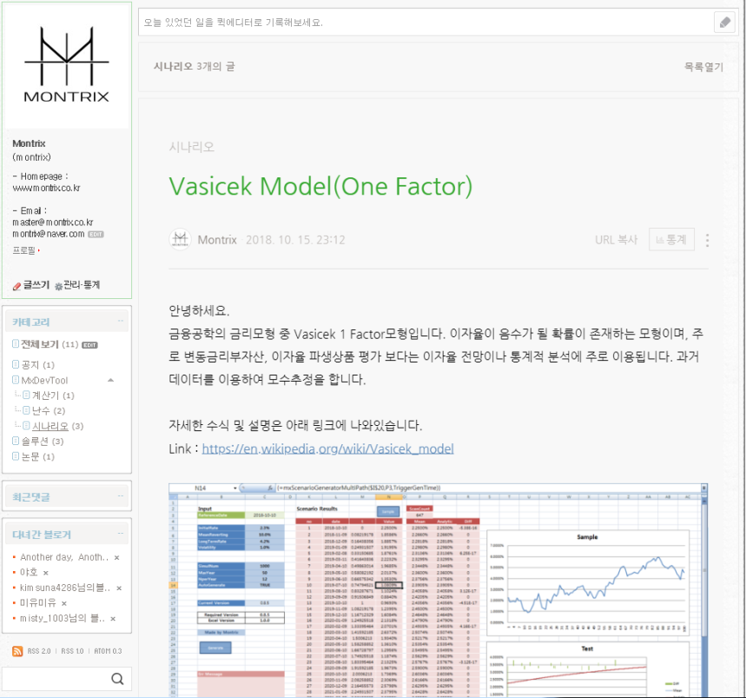
5. 향후 지원
∙ XENARIX는 지속적으로 업데이트 되고 있으며, 그 외 MxDevTool , 현업 업무에 활용할 수 있는 함수,
신규 엔진 및 엑셀 템플릿, 기능들이 추가 될 예정입니다.
- 홈페이지
www.montrix.co.kr
블로그
blog.naver.com/montrix

Slide 45
감사합니다

